Slide 1
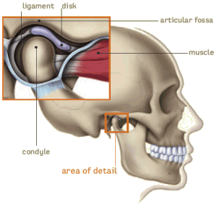
По данным различных авторов патология височно-нижнечелюстного сустава наблюдается у 5-25% пациентов, обращающихся к стоматологу, а у больных с зубочелюстными аномалиями и деформациями они составляют 83,7%.
Заболевания височно-нижнечелюстного сустава причиняют больным анатомические и функциональные нарушения.
Сложность строения височно-нижнечелюстного сустава (ВНЧС), а также большое количество различных факторов, влияющих на состояние тканей сустава, затрудняют диагностику и лечение данного заболевания.

Slide 2
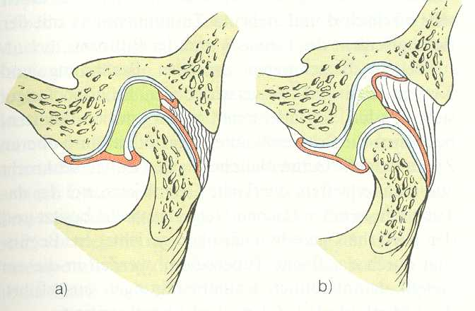
Височно-нижнечелюстной сустав – сочленение, образованное височной и нижнечелюстной костью.
Элементами нижнечелюстного сустава является:
1.нижнечелюстная ямка (fossa mandibularis);
2.суставной бугорок (tuberculum articulare);
3.мыщелковый отросток (processus condylaris);
4.суставной диск (discus articularis);
5.суставная капсула (capsula articularis);
6.нижнечелюстные суставные связки (ligamentarum articulationis mandibularis).

Slide 3
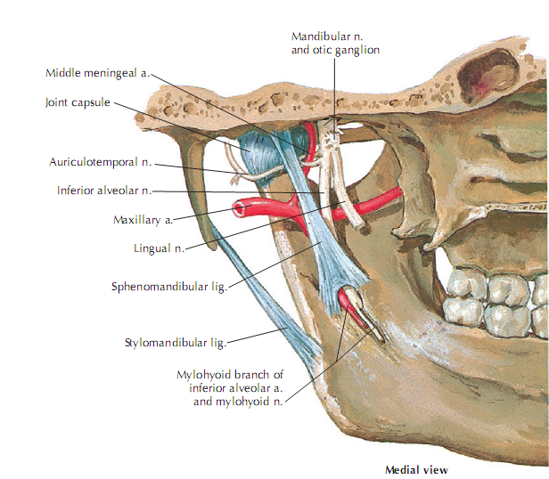
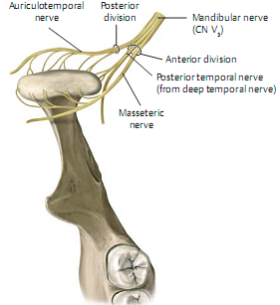
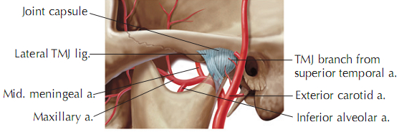
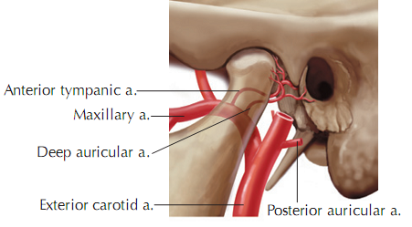
Иннервация височно-нижнечелюстного сустава в основном представлена чувствительными нервами: ушно-височным нервом, лицевым, задним глубоким височным. Капсула сустава иннервируется ветвями шейного сплетения.
Кровоснабжение височно-нижнечелюстного сустава осуществляется из бассейна наружной сонной артерии (поверхностная височная артерия, глубокая ушная артерия, задняя ушная артерия, передняя барабанная артерия, средняя артерия твердой мозговой оболочки, крыловидная артерия).

Slide 4
Отличительные особенности височно-нижнечелюстного сустава:
1. Сочленяющие поверхности его покрыты не гиалиновым, а тонким и непрочным соединительнотканным хрящом. Этим определяется частая ранимость сустава, склонность к быстрому расплавлению хряща под влиянием воспаления и замещению его рубцовой или костной тканью (анкилозы);
2. Капсула сустава имеет неоднородное строение: спереди она тонкая, свободная и легко растягивается, а сзади значительно утолщена; растяжимость и непрочность переднего отдела капсулы определяют легкость, с которой происходит вывихивание суставной головки кпереди;
3. Снаружи сустав укреплен прочной связкой (lig. laterale). Благодаря такой структуре связка надежно защищает сустав снаружи и препятствует чрезмерному опусканию суставной головки вниз, а также смещению ее наружу и внутрь (при ударах);
4. В полости сустава располагается суставной диск (discus articularis), обеспечивающий конгруэнтность суставных поверхностей.

Slide 5
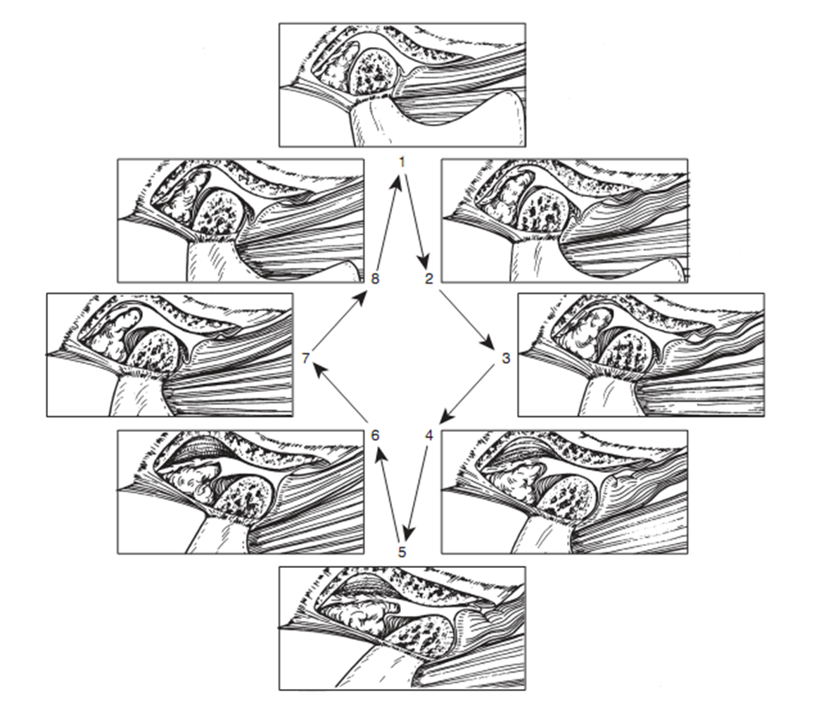
Функция височно-нижнечелюстного сустава
Особенностью движений суставной головки является комбинация поступательных и вращательных движений в суставе. Любое движение в суставе начинается с поступательного движения – скольжения суставной головки по заднему скату суставного бугорка, затем присоединяется вращательное движение вокруг горизонтальной оси головки.
Другой функциональной особенностью сустава является синхронность движений в двух суставах.

Slide 6
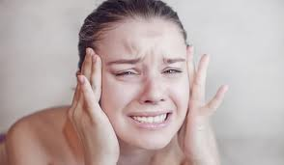
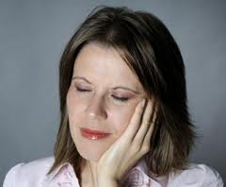
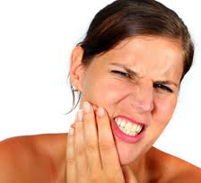
ОБСЛЕДОВАНИЕ БОЛЬНЫХ С ПАТОЛОГИЕЙ ВНЧС
Клинические методы:
Жалобы больных.
1.Боль в области сустава:
при воспалительных заболеваниях – постоянна;
при дегенеративно-дистрофических процессах – возникает при движениях нижней челюсти;
при функциональных нарушениях – связана с психоэмоциональным напряжением, сопровождается вазомоторными расстройствами и парестезиями, возникает после нерационального протезирования или удаления группы зубов;
при артрозе –усиливается к вечеру;
при ревматоидном артрите – утренняя скованность и боль в суставах;
при бруксизме – возникает во время сна или сразу после него;

Slide 7
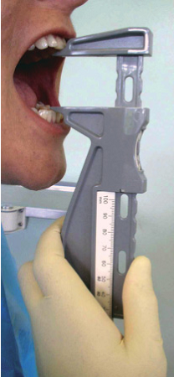
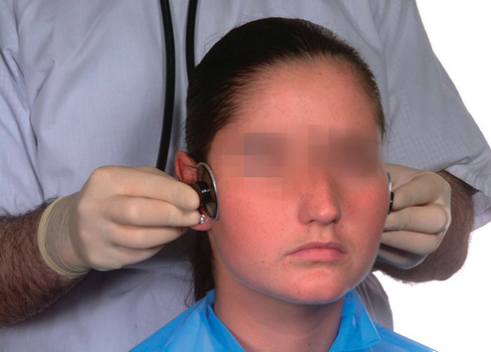
ОБСЛЕДОВАНИЕ БОЛЬНЫХ С ПАТОЛОГИЕЙ ВНЧС
2. Ограничение подвижности нижней челюсти.
Причины:
боль (рефлекторная контрактура жевательных мышц при острой травме сустава, артрите);
механическое препятствие при внутренних нарушениях в суставе (невправляемый вывих суставного диска, его деформация);
деформация суставной головки, суставного бугорка при системных заболеваниях, артрозах и артритах.
3. Аускультативные признаки.
Аускультация сустава. Проводится с помощью фонендоскопа. Необходимо проводить сравнительную аускультацию обеих суставов. В норме суставы издают одинаковые нежные звуки.
При патологии сустава определяются крепитация, хруст и щелканье.
щелчки (при нарушениях координированных движений между суставной головкой и суставным диском при внутренних нарушениях),
хруст (связан с деформацией суставных поверхностей, уменьшением количества суставной жидкости),
шум трения (связан с уменьшением количества суставной жидкости).

Slide 8
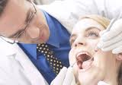
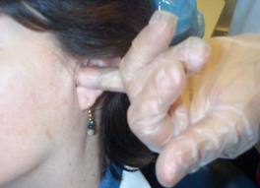
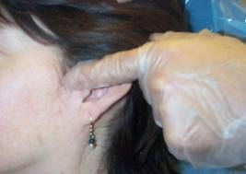
ОБСЛЕДОВАНИЕ БОЛЬНЫХ С ПАТОЛОГИЕЙ ВНЧС
Анамнез заболевания. Как давно появились признаки заболевания, с чем они связаны, проводилось ли лечение и его эффективность.
Анамнез жизни. Выясняется наличие системных заболеваний, проявляющихся патологией суставов.
Методы объективного исследования.
Антропометрическое исследование. Определяется симметричность лица, соответствие верхнего, среднего и нижнего отделов.
Оценка прикуса. Проводится при осмотре полости рта, на моделях челюстей. Пальпация сустава и жевательных мышц. Пальпация сустава проводится кпереди козелка уха или в области наружного слухового.
При пальпации жевательных мышц определяется их эластичность, напряжение и болевые точки.
Определение объема движений. Максимальное открывание рта в норме – 40-50мм.

Slide 9
Лабораторные исследования:
Клинические, биохимические исследования, оценка системы иммунитета.
Качественный состав синовиальной жидкости.
Гистологическое исследование биоптата синовиальной оболочки.
Бактериологическое исследование синовиальной жидкости (при инфекционных артритах).

Slide 10
РЕНТГЕНОЛОГИЧЕСКОЕ ИССЛЕДОВАНИЕ ВИСОЧНО-НИЖНЕЧЕЛЮСТНОГО СУСТАВА
Методы исследования:
Обзорные рентгенограммы:
а) Методика Шюллера – боковая рентгенограмма височной кости.
б) Методика Бордеса в модификации Парма – боковая рентгенограма сустава с использованием дентального аппарата при открытом рте.
Обзорные рентгенограммы применяются при грубой патологии суставов: вывих суставной головки, перелом суставного отростка, выраженные участки остеопороза и остеосклероза.
Томография - послойная рентгенография.
Методика позволяет оценить состояние костных элементов сочленения, внутрисуставной диск и внутрисуставные отношения в сагиттальной и фронтальной проекциях.
Зонография – послойная рентгенография. Позволяет выделить толстый слой объекта, то есть зону имеющий ширину от 1,5 до 2,5 см.
Очень часто в стоматологии применяется ортопантомография, которая является разновидностью панорамной зонографии. В отличие от линейной зонографии, при панорамном исследовании суставы отражаются в косых проекциях, что искажает картину костных элементов и рентгеновской суставной щели.
Контрастная артрография.
Для введения в полость сустава используются: триомбраст, верографин, иодамид, иодлипол
Выполняется только опытными специалистами, является сложной и болезненной методикой. Наиболее часто используется при предстоящем оперативном вмешательстве на суставе. Позволяет получить информацию о состоянии и расположении суставного диска.
Компьютерная томография - позволяет получить изображение только костных суставных поверхностей и их отношение друг к другу.
Магниторезонансная томография позволяет получить изображение не только костных массивов, но и связочного аппарата, капсулы, внутрисуставного диска. Исследование требует большого опыта и выполняется только в специализированных центрах

Slide 11
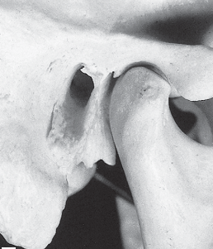
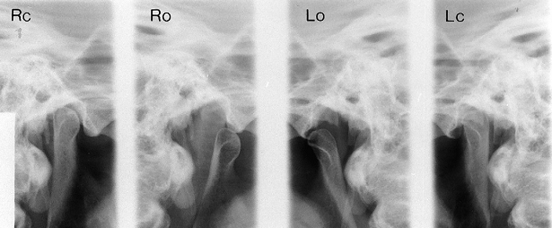
Рентгеноанатомия височно - нижнечелюстного сустава в норме.
Для нормального сустава характерна четкость и непрерывность кортикальной пластинки в области суставных поверхностей.
Суставные головки располагаются во впадинах центрально или занимают верхневнутренний угол.
Суставная площадка занимает две трети овальной поверхности головки.
Просвет рентгенологической суставной щели одинаков во всех ее отделах или более узок в переднем отделе. При широком открывании рта головка суставного отростка контактирует с вершиной суставного бугорка. Между кортикальными пластинами на вершине суставного бугорка и головки остается просвет в 1 мм.

Slide 12
Если 2/3 суставной площадки головки нижней челюсти располагаются кпереди от вершины суставного бугорка, можно говорить о подвывихе нижней челюсти, а если контакт суставных площадок полностью утерян – о полном ее вывихе.
Рентгенологические признаки деформирующего артроза: сужение рентгеновской суставной щели, склероз и повышение интенсивности кортикальных замыкательных пластинок головки и заднего ската суставного бугорка, изменение формы головки и суставного бугорка, уплощение, стирание головки по высоте, остроконечная, булавовидная деформация и образование экзофитов; уплощение или экзофитные образования на бугорке. Экскурсия головки ограничена, реже возникают вправляющиеся вывихи и подвывихи.
Рентгенологические признаки артрита: вначале - резкое нарушение подвижности головки. Через 15-20 дней возникает остеопороз головки и неравномерное сужение рентгеновской суставной щели. При распространении воспалительного процесса на костные элементы сустава кортикальные замыкательные пластинки в отдельных участках теряют четкость, выявляются краевые узуры головки и заднего края бугорка.
Рентгенологические признаки костного анкилоза: изображение рентгеновской суставной щели отсутствует или она видна частично. Структура костной ткани головки переходит на костную ткань впадины сустава. Функция сустава отсутствует полностью.

Slide 13
Классификация заболеваний ВНЧС
(Сысолятин П.Г.1997г.)
А. Артикулярные.
1. Воспалительные (артриты).
2. Невоспалительные.
2.1. Внутренние нарушения.
2.2. Остеоартрозы:
- не связанные с внутренними нарушениями ВНЧС (первичные, или генерализованные);
- связанные с внутренними нарушениями ВНЧС (вторичные).
2.3. Анкилозы.
2.4. Врожденные аномалии.
2.5. Опухоли.
Б. Неартикулярные.
1. Бруксизм.
2. Болевой синдром дисфункции ВНЧС.
3. Контрактуры жевательных мышц.

Slide 14
АРТРИТЫ
Артрит височно-нижнечелюстного сустава – поражение элементов сустава воспалительного характера.
Воспалительные поражения сочленения по этиологии можно разделить на инфекционные и травматические артриты, которые могут иметь острое или хроническое течение.
Травматические артриты развиваются при острой (удар, ушиб) и хронической травме сустава (бруксизм, сильное сжатие челюстей при выполнении тяжелых работ, потеря боковых зубов, нерациональное протезирование с изменением высоты прикуса). При наличии постоянного травмирующего агента происходит постоянное травмирование внутрисуставного диска, хрящевого покрова суставной головки и суставной поверхности нижнечелюстной ямки. В результате этого развиваются кровоизлияния в сустав, трещины и переломы костных структур, разможжение тканей сустава с последующим развитием воспалительных и деструктивных процессов. Чаще наблюдаются у лиц молодого возраста.

Slide 15
ИНФЕКЦИОННЫЕ АРТРИТЫ
К этой группе относят болезни суставов, при которых четко прослеживается связь с инфекционным началом
Инфекционные артриты подразделяются на
острый бактериальный (септический) и
реактивный (асептический) артрит.
Острый бактериальный артрит может вызываться специфической (туберкулезный, гонорейный, сифилитический, актиномикотический) и неспецифической инфекцией.

Slide 16
Острый бактериальный артрит
Возбудители острого бактериального (септического, гнойного) артрита: золотистые стафилококки, стрептококки и грамотрицательные бациллы.
Причины:
одонтогенные и неодонтогенные воспалительные процессы челюстно-лицевой области (абсцессы, флегмоны, фурункулы, карбункулы);
хирургические вмешательства у больных с нарушениями иммунной системы;
возникновение метастатических артритов у пожилых лиц при наличии сахарного диабета, злокачественных новообразований, уремии, ревматоидного артрита, кристаллического синовита; прием иммунодепрессантов.

Slide 17
Острый бактериальный артрит
Клиническая картина
Болезнь начинается остро, как правило, в одном из височно-нижнечелюстных суставов. Первый клинический признак – боль, усиливающаяся при малейшей попытке движения нижней челюсти. Боль иррадиирует в ухо, височную область, шею. При внешнем осмотре отмечается локальная гиперемия кожи с повышением температуры, отек. Пальпация области сустава и суставной головки вызывает резкую болезненность. Открывание рта ограничено или невозможно, боковые движения нижней челюсти отсутствуют. Прикус вынужденно открытый, так как смыкание зубов резко усиливает боль в суставе. Имеют место общие симптомы интоксикации.
Лабораторные показатели крови указывают на наличие острого воспалительного процесса в организме. В течение 3-4 суток от начала заболевания в полости сустава может появиться гнойный экссудат.
При рентгенологическом исследовании височно-нижнечелюстного сустава при гнойном артрите только на 10-14 день от начала болезни можно обнаружить незначительное сужение суставной щели и ограниченный остеопороз костных отделов суставных поверхностей.

Slide 18
Острый бактериальный артрит
Лечение
В острой стадии
Создание покоя для сустава (иммобилизация н.челюсти, челюстная диета).
Антибиотикотерапия с учетом чувствительности к ним микробной флоры.
Нестероидные противовоспалительные препараты (индометацин, ибупрофен).
Антигистаминные препараты (димедрол, супрастин, тавегил).
Седативные и нейролептические препараты (элениум, триоксазин).
Физиотерапевтическое лечение: электрофорез с новокаином, фонофорез с гидрокортизоном, диадинамические токи, лазеротерапия.
Местно: аппликации 20% димексида с добавлением гидрокортизона, анальгина.
В гнойной стадии - аспирация гноя через широкую пункционную иглу и внутрисуставное введение антибиотиков, при необходимости – хирургическое дренирование сустава.

Slide 19
Острый бактериальный артрит
Лечение
Подострая стадия (через 2-3 недели)
Терапия, направленная на восстановление разрушенных тканей сустава, профилактика образования грубых рубцовых изменений:
препараты, улучшающие микроциркуляцию: Но-шпа, трентал;
биогенные стимуляторы: алое, гумизоль, бешофит;
антиоксидантные комплексы, витамины;
ферменты: лидаза, ронидаза.
Физиотерапевтическое лечение: электрофорез лидазы на 20% димексиде, тепловые процедуры: грязевые, парафиновые или озокеритные аппликации. Целесообразно чередование электрофореза с тепловыми процедурами.
Лечебная физкультура, состоящая из комплекса упражнений для мимических и жевательных мышц, лечебный массаж лица.

Slide 20
Реактивные артриты
Реактивные артриты – группа воспалительных болезней суставов, при которых четко определяется патогенетическая связь с конкретной инфекцией, но в пораженном суставе возбудитель заболевания и соответствующие инфекционные агенты отсутствуют.
Источники поражения сустава: стрептококковая, хламидийная, дизентерийная и сальмонеллезная инфекция, аденовирусная инфекция, одонтогенная и носоглоточная инфекция.
Клиническая картина:
Хронологическая связь с инфекцией (возникают одновременно с эпизодом инфекции или спустя 1-2 недели).
Наличие других признаков системного процесса.
Острое начало, яркие клинические проявления, полное обратное развитие после устранения основной причины заболевания.
При обострении дремлющей инфекции (ОРВИ, ангина и др.) возможны рецидивы реактивного процесса в суставах.
При сальмонеллезных, дизентерийных артритах суставному синдрому чаще предшествуют кишечные проявления.
Отличается от септических более легким течением и отсутствием признаков гнойного экссудата в суставной полости.
Лечение реактивных артритов соответствует лечению бактериальных артритов. Однако, назначение антибактериальных препаратов бывает целесообразным только при выявлении инфекционных очагов, поддерживающих реактивное воспаление в суставах.

Slide 21
Неспецифические артриты
РЕВМАТИЧЕСКИЙ АРТРИТ
Ревматизм – инфекционно-аллергическое заболевание, характеризующееся поражением соединительной ткани с преимущественной локализацией процесса в сердце. Развивается через 1-6 недель после стрептококковой инфекции верхних дыхательных путей.
Процесс обычно локализуется в обоих височно-нижнечелюстных суставах, протекает с периодическими обострениями, сопровождается субфебрильной температурой, болью в обеих височно-нижнечелюстных, а также других, особенно крупных суставах. Реакция со стороны околосуставных тканей выражена слабо. Функция сустава нарушается. Под влиянием комплексного лечения воспалительные явления быстро идут на убыль.

Slide 22
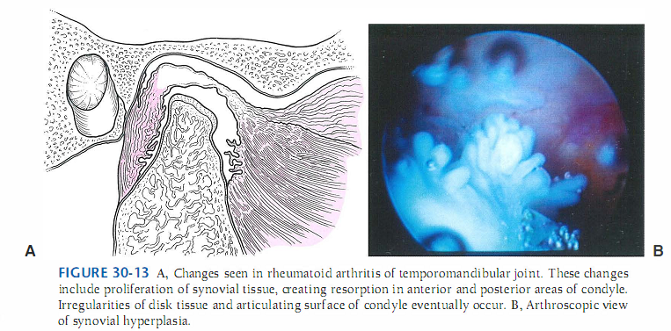
РЕВМАТОИДНЫЙ АРТРИТ
Ревматоидный артрит – хроническое аутоиммунное заболевание соединительной ткани с прогрессирующим поражением преимущественно синовиальных суставов по типу эрозивно-деструктивного полиартрита.
Клинико-морфологическая сущность ревматоидного артрита определяется поражением синовиальной оболочки суставов, разрушением суставного хряща и субхондральной кости. Системность заболевания определяется возникновением ревматоидных узелков, генерализованной лимфаденопатией, спленомегалией, васкулитами, миопатией.
Болезнь начинается с симметричного поражения мелких суставов кистей и стоп, неуклонно прогрессирует, носит упорный характер, поражая все суставы. Основные клинические признаки: артралгия, утренняя скованность, шумовые реакции в области сустава, ограничение подвижности нижней челюсти, невозможность длительно пережевывать пищу. В дальнейшем возникают окклюзионные нарушения и изменения прикуса.
Характерные рентгенологические признаки – симметричный остеопороз суставных головок, сужение суставных щелей, появление краевых узур, в дальнейшем изменяются размеры и форма суставных головок.
Лабораторные показатели: гипохромная анемия, увеличение СОЭ, у 80% больных выявляется ревматоидный фактор.
Лечение ревматоидных и ревматических артритов должно проводиться у ревматолога.

Slide 23
Специфические артриты
ТУБЕРКУЛЕЗНЫЙ АРТРИТ
Туберкулезный артрит ВНЧС развивается в виде:
бактериально - метастатического процесса, при котором микробактерии туберкулеза попадают в синовиальную оболочку гематогенным путем из первичного очага в легком, кишечнике и т.д.;
реактивного – при отсутствии специфической инфекции в полости сустава (туберальный артрит Понсе):
костно-суставного, при котором туберкулезный процесс в суставе – продолжение туберкулезного остеомиелита суставной головки.
Течение туберкулезного процесса в суставах длительное, вялое. Сопровождается умеренными локальными болями, ограничением функции сустава. Возможно развитие абсцессов с образованием свищей на коже лица и наружного слухового прохода.
Рентгенологические признаки: очаговый или диффузный остеопороз суставной головки, разрушение кортикальных замыкающих пластинок, сужение суставной щели, развитие фиброзных спаек в суставе.
Диагностика. Окончательное доказательство туберкулезного процесса в суставе – обнаружение микобактерий туберкулеза в суставной жидкости или характерных туберкулезных гранулем в синовиальной оболочке.
Лечение. Должно быть комплексным и включать консервативные и хирургические методы. Консервативное лечение проводится в специализированных фтизиоортопедических стационарах. На время проведения химиотерапии и других методов консервативного лечения больным показана иммобилизация нижней челюсти с разгрузкой сустава с последующим комплексом лечебной физкультуры, лечебным массажем лица и шеи.
Хирургическое лечение: радикально-профилактические операции (хирургическая обработка очага и ее тщательный кюретаж); радикально-восстановительные операции (удаление внутрисуставных тканей пораженных туберкулезным процессом с замещением дефекта с помощью аллопластики или эндопротезов).
Оперативное лечение проводится челюстно-лицевыми хирургами, а сроки и возможности проведения их в условиях челюстно-лицевых стационарах определяются совместно с фтизиатрами.

Slide 24
АКТИНОМИКОТИЧЕСКИЙ АРТРИТ
Актиномикотический артрит с первичным вовлечением суставной капсулы является продолжением специфического процесса околосуставных мягких тканей, расположенных в околоушно-жевательной области.
Клиника соответствует вялотекущему процессу с наличием первичных плотных, длительно развивающихся инфильтратов, синюшности кожных покровов, контрактуры жевательных мышц, периодическим обострением процесса с образованием свищей с «пышными» грануляциями, при абсцедировании характерен крошковатый гной. При ликвидации патологического процесса развивается тугоподвижность в суставе за счет рубцевания капсулы.
Рентгенологические признаки появляются через 4-6 недель от начала заболевания. Наиболее характерный признак – формирование костной полости из несколько сливающихся очагов деструкции, с неровными, но довольно четкими контурами. Обширная периостальная реакция создает утолщение пораженного участка кости. Полость ограничивается массивным склеротическим валом. Вовлеченная в процесс суставная головка деформируется, имеются признаки ограничения функции сустава.
Диагностика затруднена. Для подтверждения диагноза необходимо получить друзы актиномицетов из суставной жидкости или в биопсийном материале из суставной капсулы.
Лечение должно быть комбинированным и включать в себя консервативные и хирургические методы. Основная цель консервативного лечения заключается в повышении специфической и неспецифической резистентности макроорганизма. Хирургическое лечение заключается в выскабливании костных очагов и длительное заполнение их марлевыми йодоформными дренажами. При стойкой утрате функции нижней челюсти за счет развития фиброзного анкилоза показаны резекция суставной головки, эндопротезирование и артропластика.

Slide 25
АРТРОПАТИИ
Признаки воспалительных или дегенеративно-дистрофических процессов, в том числе ВНЧС, могут быть обнаружены при многих болезнях, не относящихся к ревматическим. Суставной синдром в таких случаях рассматривается как вторичный.
К артропатиям относят болезни суставов при аллергических состояниях; метаболических нарушениях; эндокринных заболеваниях; поражениях нервной системы; болезнях крови; при злокачественных опухолях; профессиональных заболеваниях; болезни Бека; гиповитаминозе С.

Slide 26
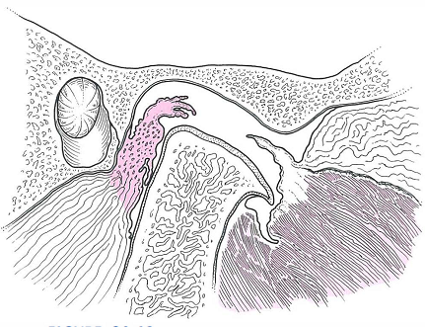
ОСТЕОАРТРОЗЫ
Остеоартрозы – дегенеративно-деструктивные заболевания суставов с первичным поражением суставного хряща, с последующей пролиферацией подлежащей костной ткани.
Дегенерация суставного хряща при остеоартрозе происходит вследствие 2-х причин: чрезмерная механическая и функциональная перегрузка здорового хряща (превышающая физиологическую) и снижение резистентности суставного хряща к обычной физиологической нагрузке.
Этиологические факторы остеоартроза можно подразделить на местные и общие.
Местные факторы.
Длительно существующее нарушение окклюзии, при котором происходит приспособительное смещение суставной головки и появление повышенной нагрузки на определенную зону суставной впадины и суставной головки. Причиной патологической окклюзии в данном случае могут быть: изменение прикуса за счет патологической стираемости зубов, потеря группы зубов, дефекты ортопедического лечения, неправильное, одностороннее жевание.
Травма сустава (ушиб, вывих, перелом);
Перенесенные артриты;
Гипермобильность суставных головок при привычных вывихах;
Вредные привычки – чрезмерное открывание рта при зевании, проведение резких движений нижней челюстью, вызывающих щелканье;
Стойкая контрактура жевательных мышц.
Общие факторы:
нарушение метаболизма;
эндокринные заболевания;
отягощенная наследственность;
нарушение местного и общего кровообращения;
врожденная несостоятельность хрящевой ткани;
патология ЦНС и периферических нервов, преимущественно с гипертонусом мышц.

Slide 27
ОСТЕОАРТРОЗЫ
Различают:
1. Первичные и вторичные остеоартрозы. Первичными считаются те, которые развиваются в ранее не измененном хряще на фоне чрезмерной механической нагрузки на сустав. Вторичные остеоартрозы развиваются в предварительно измененном хряще после ранее перенесенных артритов, травматических повреждений сустава.
2. Склерозирующие и деформирующие остеоартрозы.
При склерозирующих артрозах отмечается склероз в поверхностных и глубжележащих слоях губчатой кости элементов сустава. При деформирующих артрозах происходит деформация кости, которая часто сопровождается образованием на головке нижней челюсти костных разрастаний в виде шипов (экзостозы и остеофиты).

Slide 28
ОСТЕОАРТРОЗЫ
Клиническая картина.
Заболевание начинается незаметно, протекает с медленным прогрессированием, вяло, без значительного нарушения функции. Первый симптом, заставивший пациента обратиться к врачу – хруст, щелканье в суставе. Периодически возникает боль. Отмечается механический характер боли, интенсивность которой усиливается к концу дня. Утром больной чувствует заметное улучшение. Типичны стартовые боли, возникающей при первых движениях нижней челюсти, затем сустав, как бы, разрабатывается. Отмечается чувство усталости жевательных мышц и боль в височной области при приеме твердой пищи. При наличии суставной мышцы или остеофитов возможны симптомы блокады сустава с появлением резкой боли, которая спустя несколько минут исчезает и дальнейшее жевание становится безболезненным. При внешнем осмотре изменения контуров лица нет. При отсутствии синовита пальпация суставной головки безболезненна. При осмотре полости рта выявляется один из факторов патологической окклюзии. Движения нижней челюсти могут быть в полном объеме или слегка ограничены. При открывании рта нижняя челюсть совершает S-образные движения. При аускультации сустава определяется крепитация или хруст не только при открывании рта, но и при любых других движениях нижней челюсти.
Рентгенологические изменения.
При склерозирующем остеоартрозе преобладает сужение суставной щели, незначительная деформация суставной головки.
При деформирующем артрозе определяется резкая деформация суставной головки и бугорка за счет краевых костных разрастаний, остеофитов, гиперостозов.

Slide 29
ОСТЕОАРТРОЗЫ
Лечение
Устранение патологической окклюзии. Пациенты с вторичной адентией должны получить внеочередное протезирование по медицинским показаниям.
Диспансеризация у челюстно-лицевого хирурга в поликлинике по месту жительства. Использование хондропротекторов (румалон, артепарон, структум), улучшающих обменные процессы в хряще.
Использование биогенных стимуляторов как в сочетании с хондропротекторами, так и заменяя их. Из препаратов этой группы назначают гумизоль, бешафит, алое и др.
В комплексную терапию целесообразно включать курсы витаминов А, Е,С, В, а так же рибоксин, АТФ.
5. Физиотерапевтическое лечение (озокеритные, парафиновые, грязевые аппликации; электрофорез с ронидазой; ультразвук; лазерная терапия; магнитотерапия).
Вне стадии обострения в кожу околосуставной области втирают мази, содержащие змеиный или пчелиный яд: вирапин, випротокс, финалгон. Применяют повязки с медицинской желчью.
Ограничение функции нижней челюсти.

Slide 30
ВЫВИХИ ВИСОЧНО - НИЖНЕЧЕЛЮСТНОГО СУСТАВА
Классификация вывихов.
1. По механизму возникновения различают вывихи нижней челюсти травматические (острые) и привычные.
Острый травматический вывих нижней челюсти возникает в результате удара в область подбородка или тела челюсти, чрезмерного открывания рта во время крика, откусывания пищи, зевоте, удалении или лечении зубов, интубации трахеи.
Предрасполагающими факторами для возникновения травматического вывиха являются: анатомо-физиологические особенности строения сустава, непрочность связочного аппарата сустава и суставной капсулы, несоответствие величины суставных поверхностей.
2. В зависимости от направления смещения головки мыщелкового отростка нижней челюсти вывихи нижней челюсти подразделяют на: передние, задние и боковые.
3. Вывихи могут быть одно- и двусторонними. Наиболее часто встречаются передние двусторонние травматические вывихи нижней челюсти за счет смещения головки мыщелкового отростка кпереди от суставного бугорка с двух сторон. Реже встречаются односторонние передние травматические вывихи нижней челюсти. Следует особо отметить, что боковые вывихи головки мыщелкового отростка (обычно вовнутрь) наблюдаются, как правило, при переломах мыщелкового отростка нижней челюсти.

Slide 31
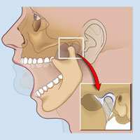
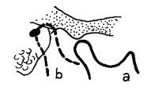
Клиническая картина
Острый травматический двусторонний передний вывих.
Рот больного открыт и самостоятельно закрыть его он не может. Нижняя челюсть смещена книзу, движения ее невозможны. Речь больного невнятная, имеется обильное слюнотечение. При пальпации впереди козелка ушной раковины с двух сторон определяется западение, а головки мыщелковых отростков нижней челюсти пальпируются под скуловыми дугами. Выражен болевой синдром. Рентгенологически головки мыщелковых отростков нижней челюсти с двух сторон расположены впереди от суставных бугорков височной кости. Переломы костной ткани, как правило, не выявляются.
Острый травматический передний односторонний вывих. Возникает обычно в результате удара по телу нижней челюсти сбоку. Клинически, при этом, лицо больного асимметрично за счет смещения подбородка книзу и в «здоровую» сторону. Рот больного полуоткрыт, речь невнятная. Клинико-рентгенологически определяется передний вывих суставной головки нижней челюсти с одной стороны.

Slide 32
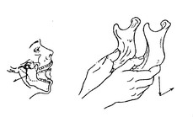
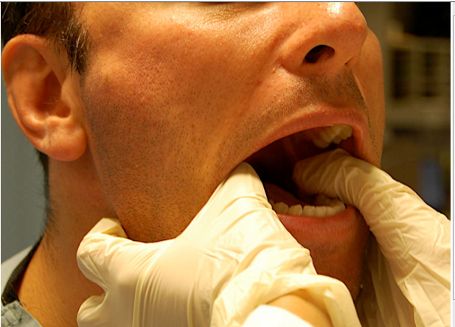
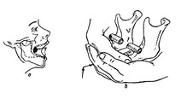
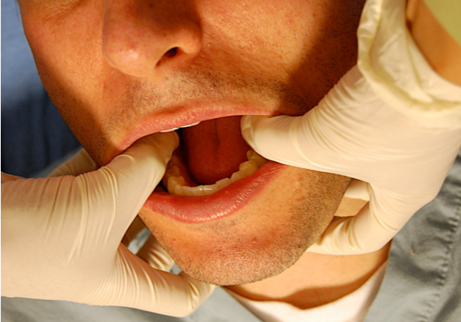
Вправление переднего вывиха по методу Гиппократа.
Показано при переднем двустороннем вывихе.
Методика:
Больного усаживают на низкий стул или табуретку, так, чтобы затылочная область имела прочную опору.
Врач становится лицом к больному.
Обернутые салфетками или полотенцем большие пальцы обеих рук врач устанавливает на жевательные поверхности коренных зубов. Остальными пальцами он захватывает вывихнутую челюсть снизу.
Производится движение челюсти вниз и назад.
Иммобилизация челюсти на 10-15 дней. Исключение приема твердой пищи.

Slide 33
Дифференциальная диагностика свежего переднего вывиха.
Односторонний передний вывих нужно дифференцировать с односторонним переломом нижней челюсти, при котором отсутствует симптом выдвижения подбородка вперед и в здоровую сторону.
Двусторонний передний вывих нижней челюсти необходимо отличать от двустороннего перелома мыщелковых отростков или ветви челюсти со смещением отломков. При этом рекомендуется учитывать следующие семь признаков:
1. В обоих случаях прикус открытый, но при вывихе подбородок и вся фронтальная группа зубов выдвинуты вперед, а при переломе смещены кзади. При вывихе внешний вид лица больного – прогенический, а при переломе – прогнатический.
2. У больного с переломом амплитуда движений челюсти больше, а ограничение открывания рта обусловлено болевыми ощущениями. При вывихе возможно лишь некоторое дополнительное открывание рта, хотя при попытках двигать нижней челюстью больной не испытывает значительных болевых ощущений.
3. При переломе задние края ветви нижней челюсти располагаются более отвесно и дистальнее, чем при вывихе.
4. При пальпации верхнего отдела заднего края ветви челюсти можно выявить его деформацию и локализованную боль (в месте перелома кости), чего нет у больных с вывихом.
5. При переломе и вывихе отсутствует ощущение подвижности головок нижней челюсти при пальпации их через наружные слуховые проходы; однако при переломе (без вывиха суставной головки) отсутствует западение впереди козелка.
6. Рентгенографически при переломе, не сопровождающемся вывихом, головка нижней челюсти находится на своем обычном месте, а при вывихе она выходит из суставной ямки и располагается впереди суставного бугорка.
7. При переломе, в отличие от вывиха, на рентгенограмме видна тень щели перелома.

Slide 34
Задние травматические вывихи нижней челюсти встречаются исключительно редко и протекают очень тяжело, так как могут дополнительно сопровождаться переломами костей основания черепа и повреждением лицевого нерва.
Вывихи нижней челюсти кзади происходят в результате удара в подбородок в момент небольшого отведения челюсти, при судорожной зевоте. В результате головка нижней челюсти устанавливается между нижнечелюстной ямкой и сосцевидным отростком височной кости, под нижней стенкой костной части слуховой трубы.
Положение больных при заднем вывихе иногда вынужденное (сидя), так как из-за смещения нижней челюсти кзади возникает угроза дислокационной асфиксии. Рот больного закрыт, и открыть его он сам не может. Прикус дистальный. Возможно кровотечение из наружного слухового прохода с одной или двух сторон. Выражен болевой синдром. Окончательный диагноз заднего вывиха нижней челюсти ставится на основании клинико-рентгенологического обследования больного.
Методика устранения заднего вывиха.
Большие пальцы рук вводят в преддверие рта и помещают на наружной поверхности альвеолярных отростков у зубов мудрости и на косых линиях нижней челюсти. Остальными пальцами охватывают тело челюсти. Нажимом больших пальцев книзу и выдвижением нижней челюсти вперед суставные головки устанавливаются в правильное положение. После устранения вывиха применяют иммобилизирующую повязку на 2,5-3 недели.

Slide 35
Привычный вывих (подвывих) нижней челюсти возникает обычно в результате перерастяжения связочного аппарата и суставной капсулы ВНЧС. Он чаще встречается у девочек подросткового возраста и у женщин. Это обусловлено анатомическими особенностями строения ВНЧС у лиц женского пола (меньшая глубина суставной ямки, малая высота суставного бугорка, слабость связочного аппарата сустава и суставной капсулы). Однако привычный вывих нижней челюсти может развиться и у лиц мужского пола в результате неправильного лечения острого травматического вывиха. Обычно это связано с отсутствием или недостаточно длительной иммобилизацией нижней челюсти после вправления вывиха.
Легко возникает при широком открывании рта, откусывании или жевании пищи, лечении зубов и др. Он обычно сопровождается такими симптомами, как хруст и щелканье в суставе, девиацией нижней челюсти, нередко болью в области ВНЧС и др. Привычный вывих нижней челюсти легко вправляется самим больным без помощи врача. Во время его не происходит разрыва суставной капсулы и кровоизлияния в полость ВНЧС.
Лечение привычного вывиха нижней челюсти в детском и подростковом возрасте только консервативное, направленное на ограничение подвижности нижней челюсти и создания покоя в суставе. Используют ортодонтические и другие аппараты ограничивающие открывание рта. При наличии клинико-рентгенологических признаков хронического артрита дополнительно проводят физиотерапевтическое и противовоспалительное лечение.

Slide 36
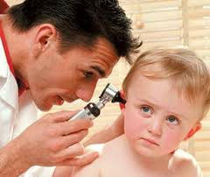
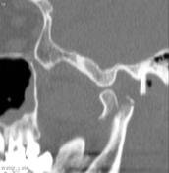
АНКИЛОЗ ВИСОЧНО-НИЖНЕЧЕЛЮСТНЫХ СУСТАВОВ
Анкилоз височно-нижнечелюстного сустава – фиброзное или костное сращение суставных поверхностей, обусловливающее частичное или полное исчезновение суставной щели.
Этиология. Причиной внутрисуставных сращений могут быть инфекционные остеоартриты и травмы, в том числе родовые.
Механизм развития костного анкилоза. Сместившаяся головка нижней челюсти сохраняет эпифизарные зоны роста, продолжающие функционировать – продуцировать новую костную ткань, которая постепенно заполняет нижнечелюстную ямку, срастается с ней и приводит к анкилозу.
Классификация
1. По этиологии:
инфекционный, травматический.
2. По морфологическому субстрату:
костный (чаще у детей и юношей),
фиброзный (у лиц зрелого возраста).
3. По локализации процесса:
односторонний, двусторонний.
4. По степени распространения спаек:
неполный, или частичный,
полный, или распространенный.
5. По характеру сопутствующих изменений костей лица:
с микрогенией, без микрогении.

Slide 37
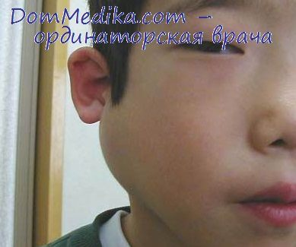
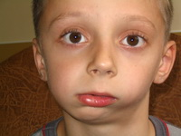
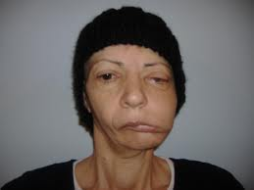
Клиника
Симптомом анкилоза является стойкое полное или частичное ограничение раскрывания рта.
Степень подвижности головки нижней челюсти определяется путем ее пальпации впереди козелка уха и через переднюю стенку наружного слухового прохода. При фиброзном анкилозе определяется едва заметная подвижность головки нижней челюсти, чего нет при синостозе.
При обследовании взрослого больного, у которого анкилоз развился в детском возрасте, обнаруживают выраженную задержку роста пораженной половины нижней челюсти и всей соответствующей половины лица. Однако и у детей с анкилозами заметна ассиметрия лица вследствие смещения подбородка и кончика носа в больную сторону, уменьшения всех размеров пораженной половины тела и ветви нижней челюсти (односторонняя микрогения или мандибулярная ретрогнатия). К тому же ушная раковина на больной стороне может быть расположена ниже, чем на здоровой. Подбородок смещен в больную сторону.
Если в детском возрасте поражаются оба сустава, развивается двусторонняя микрогения, характеризующаяся так называемым птичьим лицом, т.е. резким недоразвитием всего нижнего отдела лица.

Slide 38
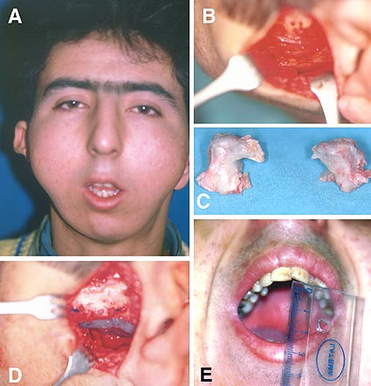
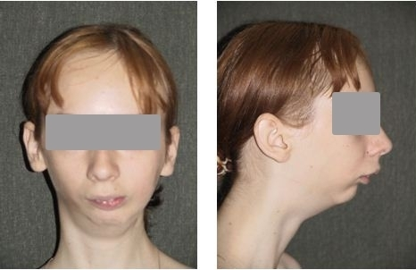
Клиника
В случае развития анкилоза у взрослого человека, у которого уже закончилось формирование скелета, задержка в развитии нижней челюсти незначительная или совершенно отсутствует.
В результате длительного анкилозирования нарушается функция питания и речи, особенно при двусторонних фиброзных и костных анкилозах. Невозможность нормального приема и разжевывания пищи приводит к появлению гингивита, патологических десневых карманов, к отложению большого количества зубного камня, множественному поражению зубов кариозным процессом и веерообразному смещению зубов. Такие больные, как правило, ослабленные, истощенные. Речь больных с анкилозом нарушена и затруднена.
Недоразвитие челюсти приводит к западению языка во время сна на спине, и сон сопровождается сильнейшим храпом. Постоянное недосыпание приводит к истощению нервной системы, больной становится раздражительным, худеет и теряет работоспособность.

Slide 39
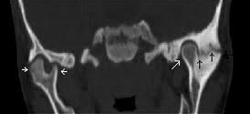
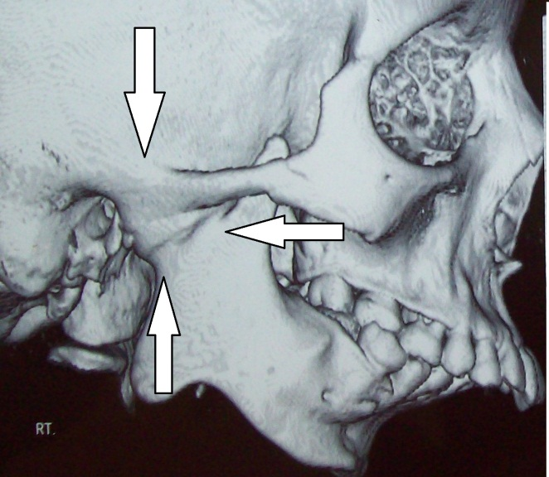
Рентгенологические признаки костного анкилоза: полное или частичное отсутствие суставной щели, перехода структуры одной кости в другую и отсутствие изображения контуров тех отделов костей, которые образуют сочленение.
Если анкилоз развился в раннем детстве, на рентгенограмме будет определяться укорочение и утолщение мыщелкового отростка, «шпора» в области угла нижней челюсти, наличие непрорезавшихся моляров в области ветви нижней челюсти.
Вырезка нижней челюсти уменьшена, сливается с отростками ветви нижней челюсти или имеет остроугольную форму.
При фиброзном анкилозе суставная полость сужена, однако на большем или даже на всем своем протяжении она достаточно четко контурируется. Головка и шейка нижней челюсти при неосложненном фиброзном анкилозе могут несколько утолщаться или сохранять свою нормальную форму. При осложненном (т.е. при вторичном деформирующем артрозе) головка нижней челюсти либо уже разрушена, либо представляет собой бесформенный конгломерат разросшейся костной ткани, отделенный от височной кости узкой полоской суставной полости.

Slide 40
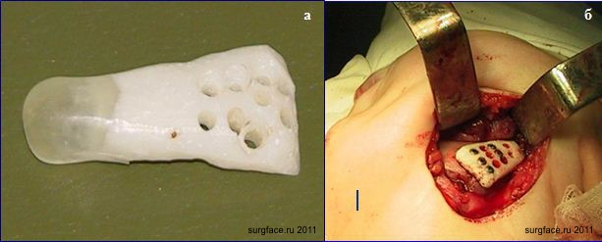
Лечение
Задачей хирурга является восстановление подвижности нижней челюсти, а при сочетании анкилоза с микрогенией (ретрогнатией) – исправление формы лица.
Лечение фиброзного анкилоза следует начинать с консервативных мероприятий. В начальной стадии заболевания следует использовать физиотерапевтические методы (фонофорез, ультразвук), рассасывающие медикаментозные средства (раствор калия йодида, лидаза, гиалуронидаза). При недостаточном эффекте терапии возможно проведение насильственного открывания рта (редрессация) в сочетании с указанными методами лечения и механотерапией.
Лечение костного анкилоза осуществляется только хирургическим путем, дополнительно назначая ортодонтические и ортопедические мероприятия.
Все современные хирургические методы, применяемые для лечения анкилоза, можно разделить на следующие основные группы:
Экзартикуляция головки нижней челюсти, всего мыщелкового отростка или мыщелкового и венечного отростков вместе с нижерасположенным участком ветви челюсти и последующая их замена ауто-, алло- или ксеногенным костным или костно-хрящевым трансплантатом, металлическим, металлокерамическим или другим эксплантатом;
Остеотомия по линии бывшей полости сустава или в зоне верхней трети ветви нижней челюсти с последующим моделированием головки нижней челюсти и покрытием ее колпачком-прокладкой;
Рассечение или разрыв рубцов, образовавшихся внутри суставной капсулы, низведение мыщелкового отростка вниз, интерпозиция остеотомированных фрагментов различными биоматериалам.

Slide 41
Болевой синдром дисфункции ВНЧС
Встречается примерно в 80% случаев патологии суставов.
Патология в области ВНЧС возникает вследствие мышечного спазма (миогенный характер болей) или травмирования мягкотканных структур сустава, изменившей свое положение головкой мыщелкового отростка (артрогенный характер болей).
Дискоординация деятельности мышц является результатом нарушения окклюзии вследствие патологии прикуса или потери моляров, нерационального протезирования, травмы мыщцы в результате резкого перенапряжения при откусывании твердой пищи, психоэмоционального возбуждения или развития миозита.
Причинами дискоординации движений диска и головки или чрезмерного их перемещения могут стать острая или хроническая травма, потеря моляров, нарушения прикуса, несбалансированная мышечная активность.
Это приводит к изменениям проприоцептивной информации из тканей пародонта, а следовательно, к изменению тонуса мышц с последующим изменением соотношения элементов ВНЧС.
Клинические проявления. Боли в области сочленений, связанные с движениями нижней челюсти, чувство напряжения и стягивания по ходу жевательных мышц, шумовые явления – щелчки, треск, хлопанье - при открывании и закрывании рта, ограничение и нарушение экскурсии нижней челюсти в разных фазах ее движений.

Slide 42
Лечение
Для определения тактики лечения важно выделить следующие группы больных при дисфункциях ВНЧС:
с окклюзионными нарушениями;
с внутренними нарушениями функций ВНЧС;
с психическими заболеваниями;
с хроническими стрессами.
Принципы лечения.
Купирование болевых ощущений. При миогенном характере болей основным методом лечения является медикаментозная терапия. Для релаксации мышц и снятия психоэмоционального напряжения назначают транквилизаторы (элениум, фенозепам и др.) 1 раз в день за 1 ч. до сна.
Физиотерапевтическое лечение (магнитотерапия, лазеротерапия).
Массаж и миогимнастика (выполнение пассивных и активных движений).
Устранение внутрисуставных нарушений.
Коррекция окклюзионных взаимоотношений и нормализация высоты прикуса с помощью ортопедических мероприятий и разгрузка сустава с помощью шинирования и накусочных пластинок.
Коррекция психических нарушений. Наиболее сложно лечить больных с дисфункциями на фоне психических отклонений. Особенностью таких больных является то, что на явные признаки дисфункции наслаивается обострение психического статуса, неудовлетворенность результатами лечения, претензии к врачу. Необходимо: установление контакта с больным, консультация психоневролога или психиатра и проведение медикаментозного лечения.

Slide 43
Контрактура нижней челюсти
Под контрактурой подразумевается резкое ограничение подвижности нижней челюсти вследствие патологических изменений мягких тканей, функционально связанных с ВНЧС.
Различают воспалительные, рубцовые и послеинъекционные контрактуры нижней челюсти. Также выделяют контрактуры центрального присхождения, связанные с повреждением центральных структур тройничного нерва (нейроинфекции).
У больных, которым вместо анестетика ошибочно введены раздражающие вещества, имеющиеся в кабинете стоматолога (перекись водорода, нашатырный спирт), на месте введения возникают некроз тканей и последующее рубцевание. В результате нарушения техники мандибулярной или торусальной анестезии, происходит повреждение нервов или мышц, образование гематом в крыловидно-челюстном пространстве. Спаечный процесс в мышце, между мышцей и надкостницей создает условия для развития стойкой контрактуры нижней челюсти.

Slide 44
Клинические проявления. Отмечается резкое ограничение открывания рта (до 1-1,5 см). При внешнем осмотре иногда отмечается увеличение объема мягких тканей в области проекции жевательной мышцы с одной стороны (больные с оссифицирующим миозитом и воспалительными процессами) или наличие рубцово-измененных тканей средней зоны лица или полости рта. При пальпации ВНЧС клинически не определяется изменений формы и положения суставных головок мыщелковых отростков. Клинически выявляются только незначительные перемещения головок мыщелкового отростка в суставной ямке. Объем боковых движений нижней челюсти в стороны сохраняется с некоторым ограничением на стороне контрактуры. Прикус у всех больных не нарушен. Такой симптом, как ограничение открывания рта, требует тщательного обследования больных для исключения острых одонтогенных воспалительных процессов в клетчаточных пространствах (абсцесс, флегмона), онкологических заболеваний, поражения элементов сочленения в виде фиброзного или костного анкилозирования.
Дифференциальной диагностике способствуют тщательное клиническое и рентгенологическое исследование зубочелюстной системы. Как правило, при рентгенологическом исследовании у больных этой группы изменений костных структур нижней челюсти и ВНЧС не обнаруживается.

Slide 45
Симптом | Рубцовая контрактура нижней челюсти | Анкилоз ВНЧС | Дисфункция ВНЧС
Стойкое сведение челюстей | Наблюдается | Наблюдается | Ограничение открывания рта
Боковые движе-ния нижней че-люсти | Возможны в обе стороны | Отсутствуют или только ограни-чены при двусто-роннем анкилозе. При односторон-нем поражении челюсть смеща-ется в сторону поражения | Возможны дви-жения в обе сто-роны
Асимметрия | Отсутствует или встречается крайне редко | При развитии анкилоза в дет-стве. Обусловле-на недоразвити-ем нижней че-люсти на стороне поражения | Отсутствует
Дефект тканей лица | Может наблюдаться | Обычно отсутствует | Обычно отсутствует
Рубцовые измене-ния в полости рта | Встречаются часто | Отсутствует | Отсутствует
Изменения прикуса | Обычно отсутствуют | Встречается часто вследствие недоразвития нижней челюсти при развитии анкилоза в детстве | Обычно отсутствует
Изменения эле-ментов ВНЧС, выявляемые при рентгенологи-ческом иссле-довании | Обычно отсут-ствуют, но голов-ки неподвижны | Деформация сус-тавных головок, на-личие костных массивов, отсутствие рентгеновской суставной щели | Смещение сус-тавной головки кзади. Анатоми-чески может быть не изменена
Рентгенологичес-кие изменения в околочелюстных тканях | Могут иметь место при оссифицирую-щих миозитах | Могут выявля-ться костные тяжи в окружаю-щих сустав тка-нях | Отсутствуют
Биоэлектрическая активность жева-тельных мышц | Понижение активности с обеих сторон, более выражен-ное на стороне поражения | Снижение актив-ности с двух сторон при дву-стороннем про-цессе. Повышение ак-тивности на здо-ровой стороне по отношению к пораженной при одностороннем процессе | Обычно отсутствует

Slide 46
Лечение
Вид и характер лечебных мероприятий зависят от локализации рубцово-измененных тканей и продолжительности болезни с момента появления ограничения открывания рта до обращения за медицинской помощью.
При оссифицирующем миозите жевательной мышцы удаляют оссифицированный участок мышцы и избыток костной ткани вместе с надкостницей в области ветви нижней челюсти.
У больных с рубцовыми изменениями слизистой оболочки и подлежащих тканей ретромолярной и задних отделов щечной области пораженные ткани иссекают до восстановления движений нижней челюсти. Дефект закрывают кожно-мышечными лоскутами.
При постъинекционных контрактурах эффективно механическое разведение челюстей. Проводят двустороннюю анестезию по Берше-Дубову и редрессацию челюстей. Эта процедура сопровождается ясно слышимым треском вследствие разрыва рубцовой спайки между ветвью нижней челюсти и медиальной крыловидной мышцей. После этого рот свободно раскрывается. На следующий день после такой процедуры объем открывания рта вновь уменьшается, так как больные щадят себя из-за болезни. Повторно проводят анестезию по Берше-Дубову и механическое раскрывание рта до нормы, что уже не сопровождается шумовыми явлениями. Проведение подобных процедур зависит от срока, прошедшего после развития контрактуры (в среднем 2 недели), и активной механотерапии. После первых 3 дней подобные лечебные мероприятия проводят с интервалом 2-3 дня и закрепляют полученные результаты физиотерапевтическими процедурами.

